Slide 1
資料３－１
令和５年度における
大阪府内の大気環境の状況等について

Slide 2
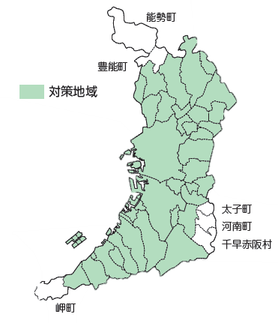
１.大阪府自動車NOx・PM総量削減計画【第４次】
の目標について [令和６年３月策定]
計画の目標
令和８年度までに、対策地域全体（※）で二酸化窒素及び浮遊粒子状物質に係る大気環境基準を継続的・安定的に確保する。
（※）能勢町、豊能町、太子町、河南町、岬町、千早赤阪村以外の府内37市町
目標達成のための排出量の目標
第４次計画の対策（最新規制適合車や電動車等への転換 等）を推進した場合の令和８年度の排出量の推計値である「指標値」を大阪府独自で設定し、全ての測定局で二酸化窒素(NO₂)が0.04ppmを下回るなど、さらなる大気環境の改善に向けて取り組む。
対策地域（37市町）
（単位：トン）
区分 | 【基準】 平成21年度 | 【実績】 令和３年度 | 【府独自指標値】 令和８年度 (H21比削減量) | 【法定目標】 令和８年度
窒素酸化物(NOx)排出量 | 18,130 | 8,340 | 6,650 （▲11,480） | 11,220
粒子状物質(PM)排出量 | 910 | 440 | 370 （▲540） | 670

Slide 3
１.大阪府自動車NOx・PM総量削減計画【第４次】
の目標について
指標値設定の考え方
●大阪府においては、協議会幹事会における第３次計画の評価結果のとおり、NO2の環境基準のゾーン内の測定局の存在や、交通量が集中し大型車混入率の高い交差点など比較的濃度が高い地点があるため、関係機関と連携・協力しながら、引き続き対策を推進していく。
●このため、目標（令和８）年度までの自動車NOx・PMの推計削減量を、第４次計画における施策による削減効果の指標値として計画本体に記載する。
＜令和８年度までの推計削減量の考え方＞
走行量・旅行速度は令和３年度に固定し、排出係数は現行計画における対策の継続を前提として、外挿により令和８年度における車種別排出係数を推計する。その値を用いて、暖機時の排出量を算定する。
【詳細】平成21年度～令和3年度の8車種別・速度別（10～80km/h）における排出係数データを
基に、指数近似曲線により令和8年度の排出係数を推計する。
※排出係数の経年変動が小さく、横ばい傾向の場合は令和３年度で固定する（乗用車等を想定）
なお、冷機時の排出量は、近年横ばいであることから令和３年度に固定する。
（対策地域 NOx）R3 1,850トン R2 1,900トン R1 2,150トン H30 2,070トン H29 2,070トン

Slide 4
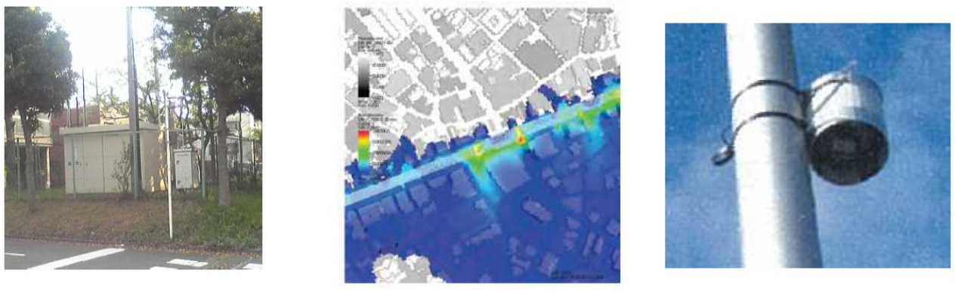
１.大阪府自動車NOx・PM総量削減計画【第４次】
の目標について
対策地域全体における環境基準確保の考え方
・ 常時監視測定局における継続的・安定的な環境基準達成に係る評価
・ 常時監視測定局の測定に加えて、汚染の広がりを考慮し、数値計算（シミュレーション）
や簡易測定の測定を組み合わせて行う面的評価
常時監視測定局
数値計算手法
簡易測定手法
環境基準値と比較する
年間98％値を把握可能。
測定局が無い地点の
濃度状況を計算。
精度には限界あり。
監視測定局よりも容易に
多くの地点に設置可能。

Slide 5
２.大気環境
～二酸化窒素(NO₂)の環境基準達成状況～
平成22年度から14年連続、全局で環境基準を達成
（有効測定局数）
NO₂環境基準ゾーン内の測定局
今里交差点【自排】 （大阪市東成区） | 0.040ppm
南港中央公園【一般】 （大阪市住之江区） | 0.040ppm
0.06ppmを超えた測定局数(環境基準非達成局）
0.04ppmから0.06ppmのゾーン内の測定局数(環境基準達成局）
0.04 ppm未満の測定局数（環境基準達成局）
図１. 府内全局のNO2の環境基準達成状況の推移（年間98%値の分布状況）

Slide 6
２.大気環境
～二酸化窒素(NO₂)の高濃度上位局～
令和5年度の最高値は0.040 ppm
（ppm）
NO₂の年間98%値の上位３局
今里交差点【自排】 （大阪市東成区） | 0.040ppm
南港中央公園【一般】 （大阪市住之江区） | 0.040ppm
出来島小学校【自排】 （大阪市西淀川区） | 0.039ppm
図２. 令和５年度におけるNO2長期評価値（年間98％値）の上位３局の推移

Slide 7
２.大気環境
～二酸化窒素(NO₂)の年平均値の推移～
府域の一般環境大気測定局及び自動車排出ガス測定局の年平均値は減少傾向
図３. NO2濃度（年平均値）の経年変化【大阪府全域】

Slide 8
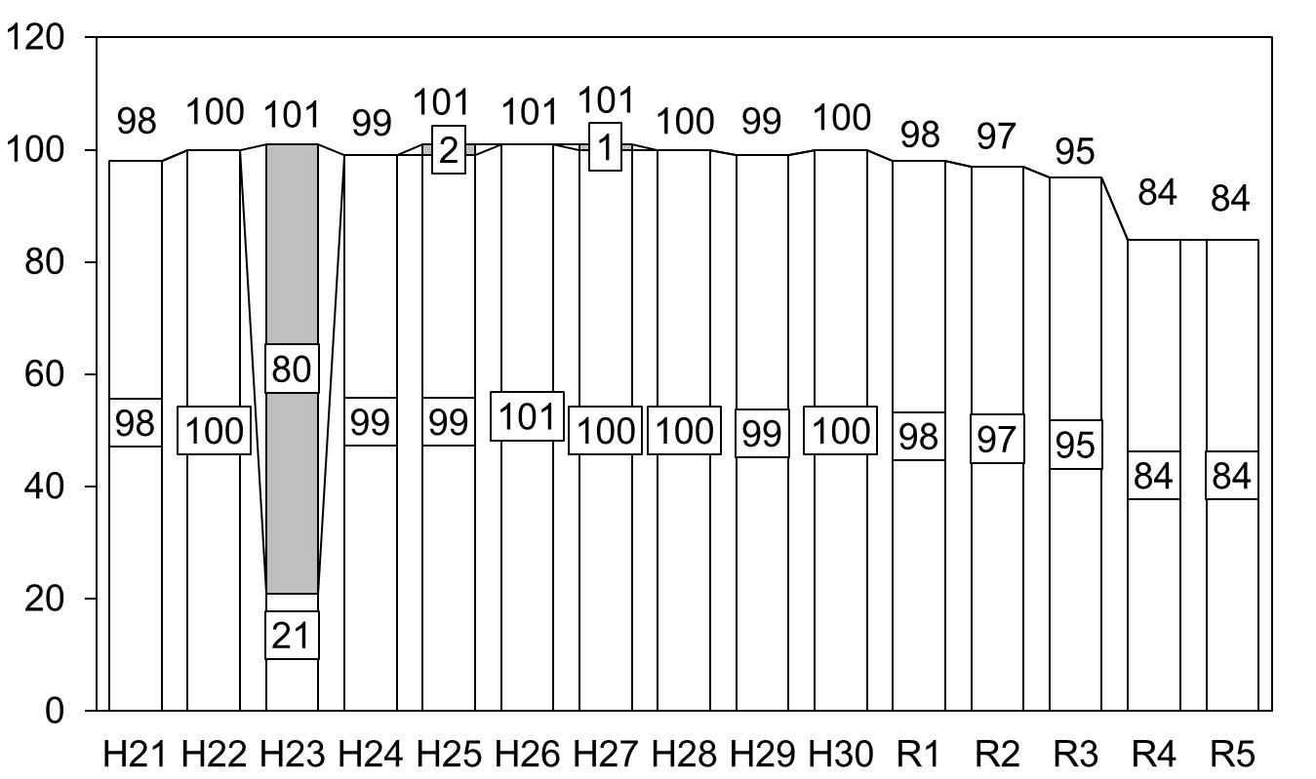
２.大気環境
～浮遊粒子状物質(SPM)の環境基準達成状況～
平成28年度から８年連続、全局で環境基準を達成
（有効測定局数）
広域的な黄砂影響
日平均値の年間２％除外値が0.10mg/㎥を超えた測定局数(環境基準非達成局）
上記を除く測定局で２日以上連続して日平均値が0.10mg/㎥を超えた測定局数（環境基準非達成局）
環境基準達成局数
図４. 府内全局のSPMの環境基準達成状況（長期的評価）の推移

Slide 9
２.大気環境
～浮遊粒子状物質(SPM)の高濃度上位局～
令和５年度の最高値は0.047 mg/m³
（mg/m³）
緩やかな改善傾向
図５. 令和５年度におけるSPM長期評価値（年間２％除外値）の上位４局の推移

Slide 10
２.大気環境
～浮遊粒子状物質(SPM)の年平均値の推移～
府域の一般環境大気測定局及び自動車排出ガス測定局の年平均値は減少傾向
図6.SPM濃度（年平均値）の経年変化【大阪府全域】

Slide 11
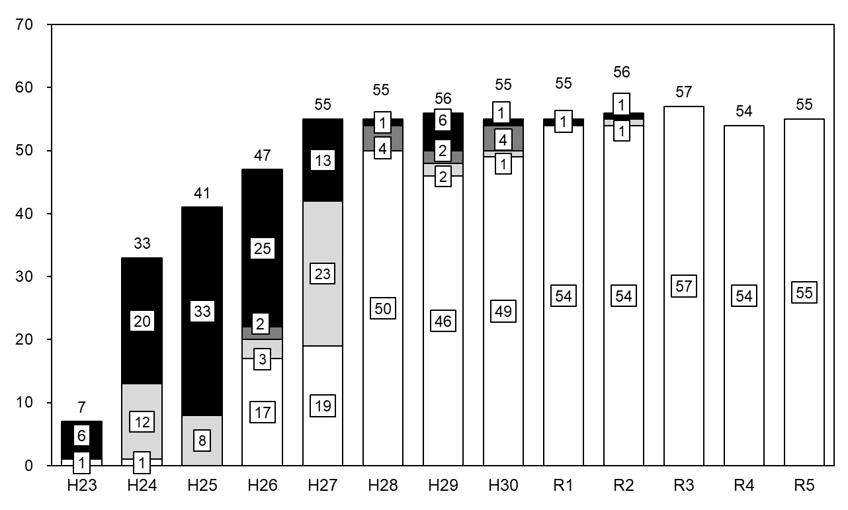
２.大気環境
～微小粒子状物質(PM2.5)の環境基準達成状況～
令和３年度以降全局で環境基準を達成
（有効測定局数）
長期×・短期×で環境基準非達成の局数
長期〇・短期×で環境基準非達成の局数
長期×・短期〇で環境基準非達成の局数
環境基準達成の局数（長期〇・短期〇）
図7. 府内全局のPM2.5の環境基準達成状況の推移

Slide 12
２.大気環境
～微小粒子状物質(PM2.5)の高濃度上位局～
令和５年度の最高値は13.8 μg/m³
（μg/m³）
改善傾向
図８. 令和５年度におけるPM2.5（年平均値）の上位５局の推移

Slide 13
３.常時監視局以外での評価・濃度推計
大阪府では、交差点近傍等におけるNO₂濃度を把握するため、次の調査を実施
簡易測定（平成24年度～令和５年度）
調査地点：国道43号、国道1号、国道25号、国道26号、国道308号、大阪中央環状線、
大阪環状線、大阪臨海線、大阪高槻京都線の延べ24交差点
※近年は国道43号、大阪中央環状線、大阪臨海線が中心
選定根拠：数値計算手法による高濃度が想定される地点（府がH24及びH28に実施） 等
【参考】平成28年度に実施した数値計算
３次計画の目標年度（令和２年度）におけるのNO₂濃度予測を下表の地点で実施
路線 | 区間 | 濃度予測地点
国道43号 | 佃６交差点（大阪市西淀川区）から 花園北交差点（大阪市西成区） | ①全ての信号交差点の道路端から ５ｍの地点 ②信号交差点間の中間点における 道路端から５ｍの地点
大阪中央環状線 | 下穂積２丁目西交差点（茨木市）から 鳥飼和道交差点（摂津市）
 | 佐堂町交差点（八尾市）から 長吉長原東交差点（大阪市平野区）
※計算・評価手法は、「窒素酸化物総量規制マニュアル」に基づき実施。

Slide 14
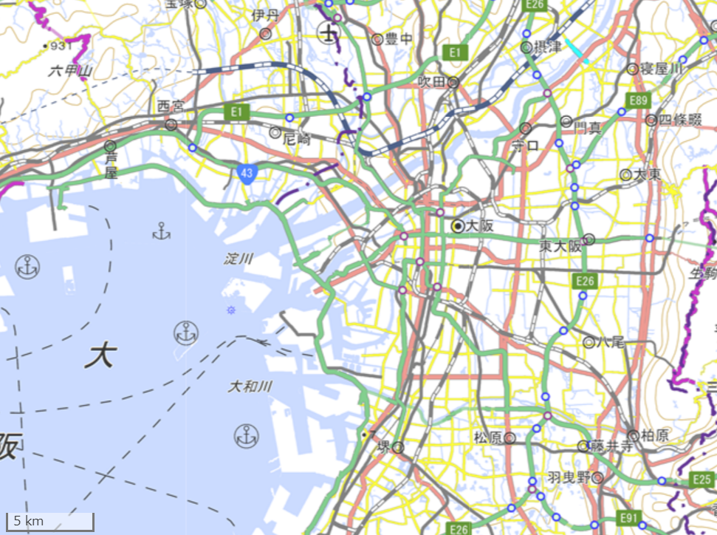
４.簡易測定結果（令和４・５年度の測定地点）
大和田西交差点
各地点の主要道路
＜国道43号線＞
・大和田西交差点
・弁天町交差点
＜大阪臨海線＞
・住之江公園前交差点
＜大阪環状線＞
・杭全交差点
・今里交差点
＜大阪中央環状線＞
・加美福井戸西交差点
＜大阪東大阪線＞
・高井田西交差点
高井田西交差点
弁天町交差点
今里交差点
杭全交差点
住之江公園前交差点
加美福井戸西交差点
図９. 令和４・５年度における簡易測定地点

Slide 15
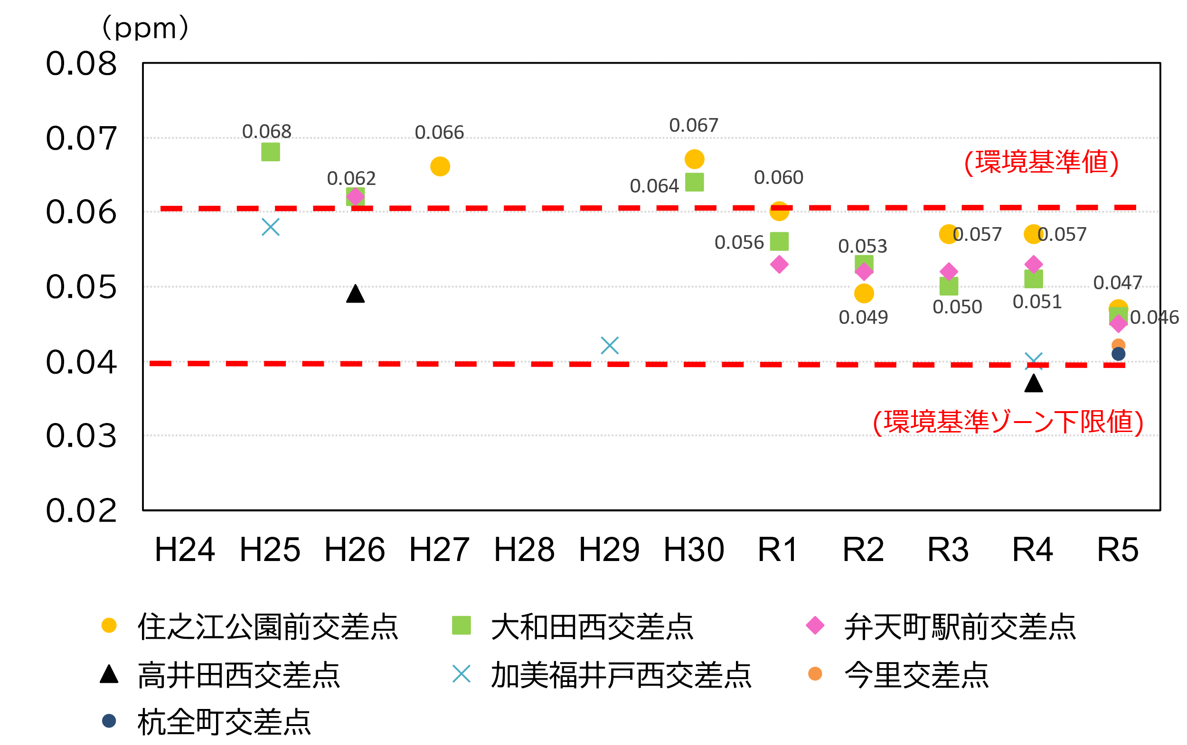
４.府の簡易測定結果の推移
令和元年度以降、環境基準を達成
図10. NO₂日平均値の年間98％換算値の推移
98％値の換算方法
自排局における過去データ（H18～現在）のNO2の日平均値の98％値と年平均値との
相関関係から算出。

Slide 16
＜参考＞簡易測定地点の特徴（令和３年度交通センサス）
一般国道43号線
交差点名称 | 路線名（代表例） | 24時間自動車類交通量（台数） |  |  | 昼間12時間 大型車混入率 （％） | 混雑度
交差点名称 |  | 小型車 | 大型車 | 合計
大和田西 交差点 | 一般国道43号 (区間番号27300430290） | 20,770 | 8,026 | 28,796 | 30.7 | 1.47
 | 一般国道43号（高架） (区間番号27300430190） | 46,960 | 16,329 | 63,289 | 27.9 | 2.38
 | 大阪池田線 (区間番号27400100030） | 12,663 | 6,858 | 19,521 | 35.7 | 0.86
弁天町 交差点 | 一般国道43号 (区間番号27300430130） | 33,200 | 11,058 | 44,258 | 26.8 | 1.16
 | 高速大阪東大阪線 (区間番号27200010050） | 39,605 | 24,998 | 64,603 | 33.8 | 0.86
 | 築港深江線 (区間番号27500210010) | 18,166 | 4,345 | 22,511 | 19.2 | 0.63
大阪臨海線
交差点名称 | 路線名（代表例） | 24時間自動車類交通量（台数） |  |  | 昼間12時間 大型車混入率 （％） | 混雑度
交差点名称 |  | 小型車 | 大型車 | 合計
住之江 公園前 交差点 | 大阪臨海線 (区間番号27400290240） | 28,437 | 9,513 | 37,950 | 26.4 | 0.85
 | 浜口南港線 (区間番号27500280010） | 15,802 | 5,711 | 21,513 | 28.9 | 1.45

Slide 17
＜参考＞簡易測定地点の特徴（令和３年度交通センサス）
大阪環状線・大阪中央環状線
交差点名称 | 路線名（代表例） | 24時間自動車類交通量（台数） |  |  | 昼間12時間 大型車混入率 （％） | 混雑度
交差点名称 |  | 小型車 | 大型車 | 合計
杭全 交差点 | 一般国道25号 (区間番号27300250200） | 33,583 | 6,512 | 40,095 | 15.9 | 1.73
 | 大阪環状線 (区間番号27500150170） | 19,515 | 2,621 | 22,136 | 12.1 | 0.95
 | 阿倍野木津川線 (区間番号27700140010） | 6,899 | 718 | 7,617 | 7.7 | 0.69
今里 交差点 | 一般国道308号 (区間番号27303080090） | 27,397 | 3,629 | 31,026 | 8.3 | 1.10
 | 大阪環状線 (区間番号27500150130） | 24,070 | 1,823 | 25,893 | 2.6 | 0.83
 | 大阪枚岡奈良線 (区間番号27607020100) | 17,194 | 1,397 | 18,591 | 4.0 | 0.61
加美福 井戸西 交差点 | 近畿自動車道 (区間番号27110730270） | 74,425 | 13,502 | 87,927 | 13.6 | 0.87
 | 大阪中央環状線 (区間番号27400020310） | 51,688 | 15,481 | 67,169 | 21.3 | 3.82
大阪東大阪線
交差点名称 | 路線名（代表例） | 24時間自動車類交通量（台数） |  |  | 昼間12時間 大型車混入率 （％） | 混雑度
交差点名称 |  | 小型車 | 大型車 | 合計
高井田西交差点 | 高速大阪東大阪線 (区間番号27200010180） | 60,019 | 19,011 | 79,030 | 19.1 | 0.88
 | 一般国道３０８号 (区間番号27303080140） | 40,471 | 9,546 | 50,017 | 16.8 | 1.17

Slide 18
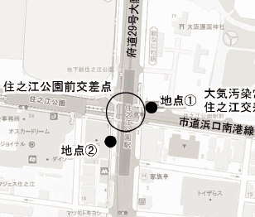
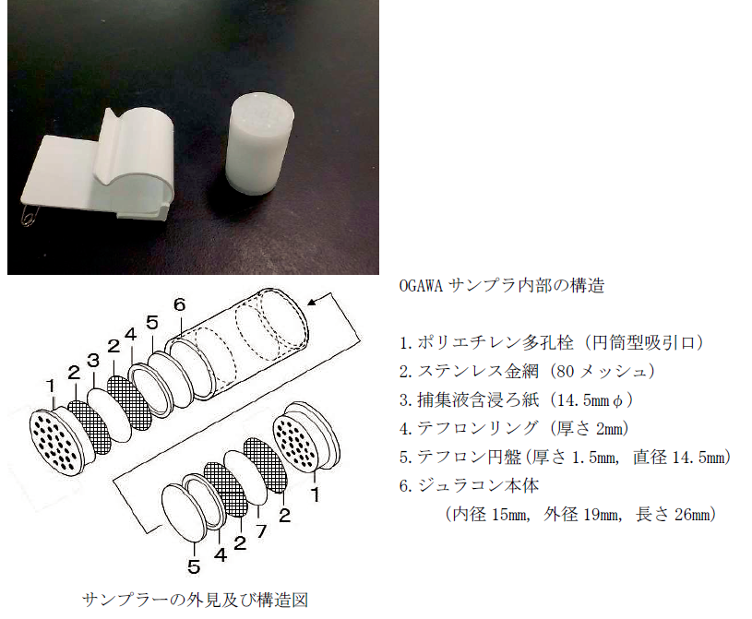
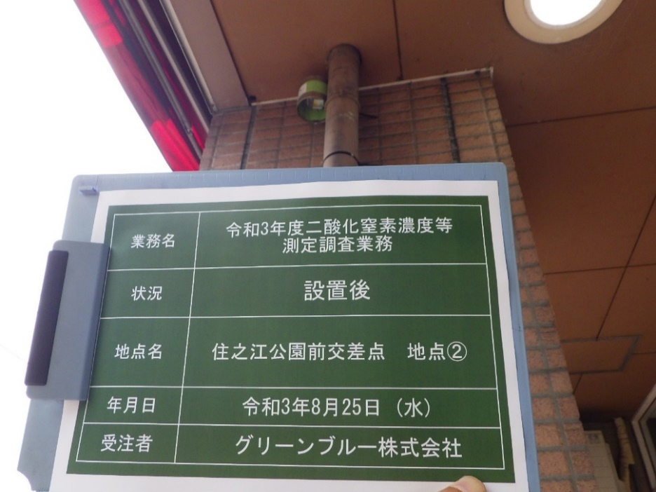
＜参考＞簡易測定サンプラーの例
簡易測定方法
各季1週間×1回（春季・夏季・秋季・冬季）測定。
PTIO 試薬を使用した、以下のような分子拡散方式の
小型サンプラーを3個ずつ配置し、大気に１週間暴露した後、
回収し分析。

Slide 19
＜参考＞大気汚染に係る環境基準と評価方法
大気汚染に係る環境基準について
環境基準とは、環境基本法（平成５年法律第９１号）第１６条第１項に基づき定められた
人の健康の保護及び生活環境の保全の上で維持されることが望ましい基準
項 目 | 基 準 値
二酸化窒素（NO₂） | １時間値の１日平均値が0.04ppmから0.06ppmまでのゾーン内またはそれ以下であること
浮遊粒子状物質（SPM） | １時間値の１日平均値が0.10mg/m³以下であり、かつ１時間値が0.20mg/m³以下であること
備考：１ppmとは１m³の大気中に１cm³の汚染物質が存在する場合の濃度を示す。
１μg（マイクログラム） ＝ 0.001mg ＝ 0.000001g＝100万分の１g
評価方法
長期的評価
①NO2（年間98％値）
年間の１日平均値のうち、低い方から98％に相当する値（365日分の測定値がある場合、低い方から358番目の値）を環境基準と比較して評価を行う。
②SPM（年間２％除外値）
年間の１日平均値のうち、高い方から２％の範囲にあるもの（365日分の測定値がある場合、高い方から７日分の
測定値）を除外した後の最高値を環境基準と比較して評価を行う。
ただし、１日平均値について環境基準を超える日が２日以上連続した場合は、環境基準を達成しなかったものとする。
短期的評価（SPM）
測定を行った日の１時間値または１日平均値について、環境基準と比較して評価を行う。

